Slide 1
AddressTree
김종현

Slide 2
목차
1.Data Structure
1-1 `Node
1-2 AddressTree
1-3 AddressMap
2. POI
3. 데이터 처리 과정
4. Fxml화면구성 및 기능

Slide 3
1-1. Node
1.Data Structure
° AddressTree와 AddressMap 에서 사용된 Node형태의 데이터 구조
° Node형태의 parentNode, String 형태의 value, ArrayList<TreeNode> 형태의 childNodes 로 구성되어있다.
node
node
node
node
parentNode
value
childNodes
AddressTree
Node
String
ArrayList
nodes
nodes
nodes
nodes
ArrayList
ArrayList
ArrayList
ArrayList
Node
nodes
ArrayList
AddressMap

Slide 4
1-2. AddressTree
1.Data Structure
° Node들이 Tree형태로 구성된 자료구조
° 최상위 노드인 rootNode를 가지고 있으며, 그 아래로 시, 구, 동, 건물명 순으로 Node가 나열되어 있다.
node
rootNode
node
시 Node
° ° °
node
node
° ° °
node
구 Node
node
node
node
node
node
동 Node
node
° ° °
node
건물 Node

Slide 5
1-3. AddressMap
1.Data Structure
° Node들이 HashMap형태로 구성된 자료구조
° 동 단위로 구성된 dongMap과 건물 단위로 구성된 structureMap 으로 구성되어 있다.
° 같은 이름을 가진 동 또는 건물 이름이 있을 경우에는 arrayList 안에 중복되어 삽입된다.
key
nodes
nodes
nodes
nodes
node
node
node
node
nodes
nodes
String
ArrayList
nodes

Slide 6
2-1. POI(Poor Obfuscation Implementation)3.15
2. POI
° 아파치 POI(Apache POI)는 아파치 소프트웨어 재단에서 만든 라이브러리로서 마이크로소프트 오피스 파일 포멧을 순수 자바 언어로서 읽고 쓰는 기능을 제공한다.
° 여기서는 POI의 XSSF컴포넌트를 사용한다.
1. XSSFWorkbook 생성
2. XSSFSheet생성
시도 | 시군구 | 법정동명 | 시군구용건물명
서울특별시 | 강남구 | 논현동 | 우리빌딩
서울특별시 | 강서구 | 등촌동 | 봉산빌딩
서울특별시 | 관악구 | 봉천동 | 경은빌딩
3. XSSFSheet의 row 생성
3. XSSFSheet의 cell 생성
5. cell의 타입에 따라서 cell의 내용을 처리해준다.

Slide 7
3-1. AddressTree ← cell(data)
3.데이터 처리 과정
° cell의 인덱스에 따라 시, 구, 동, 건물명 을 구분한다.
° cell의 value로 Node를 생성한 후 parentNode와 양방향으로 참조한다.
° parentNode를 생성한 Node로 변경한다.
Index
value
1 → 시
parentNode
node
cell
null
value
Array
List
node
node
2 → 구
node
node
node
3 → 동
node
node
node
Parent
Node
value
Array
List
° ° °
newNode
node
node
node
° ° °
4 → 건물

Slide 8
3-2. AddressMap ← cell(data)
3.데이터 처리 과정
° cell의 동, 건물명 부분의 cell 에서 생성된 Node를 AddressTree에 삽입한 다음 AddressMap에도 넣어준다.
° 동 index에서는 dongAddressMap, 건물 index 에서는 structureAddressMap에 넣어준다.
° Map안의 node와 newNode가 동일한 경우엔 넣지 않으며 지명,건물명이 같지만 node가 다른 경우 Map의 ArrayList의 다음 index에 추가된다
Index
X
value
1 → 시
parentNode
nodes
nodes
nodes
New
node
nodes
cell
null
value
Array
List
ArrayList
ArrayList
ArrayList
2 → 구
X
3 → 동
key
Parent
Node
value
Array
List
node
node
node
node
newNode
String
ArrayList
4 → 건물

Slide 9
3-3 fxmlController ← AddressTree
3.데이터 처리 과정
° fxml의 ListView에서 선택된 지명을 String값으로 가져와서 Array에 차례로 저장한다.
° Array에 저장된 순서로 지명을 AddressTree에서 가져온 뒤 가장 작은 단위의 지명의 childNodes의
value 를 ArrayList에 넣어 반환한다.
° 반환된 ArrayList 를 다음 ListView에 넣어준다.
value
value
value
value
value
value
value
value
value
Array
arrayList
value
Parent
Node
value
Child
Nodes
value
value
Node
value
value
ListView

Slide 10
3-3 fxmlController ← AddressMap
3.데이터 처리 과정
° TextField에서 검색된 값을 String으로 반환하고 String을 key값으로 사용하여 AddressMap에서 value(ArrayList<Node>)를 반환한다.
° 반환된 value(ArrayList<Node>) 를 TableView에 Node의 value값만 넣어준다.
value
Node(“value”)
Node
Node
Node
Node(“value”)
arrayList
Node(“value”)
TableView

Slide 11
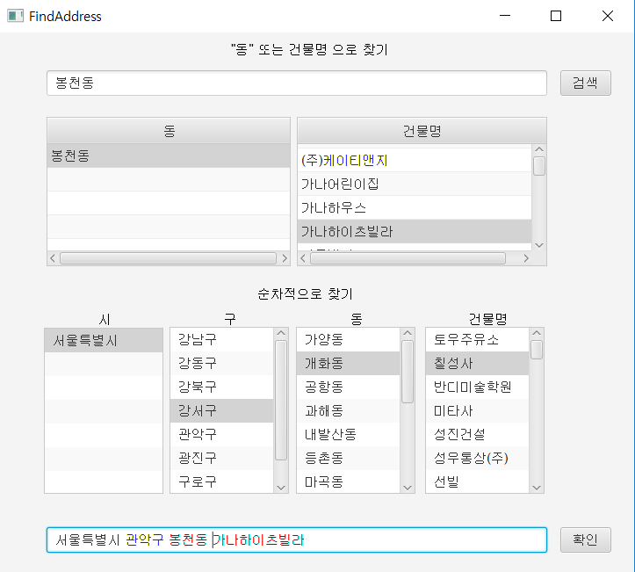
4. fxml화면구성 및 기능
4.fxml화면구성 및 기능
검색으로 주소 찾기
순차적으로 주소 찾기

Slide 12
출처
° POI : http://tylee82.tistory.com/50
https://ko.wikipedia.org/wiki/%EC%95%84%ED%8C%8C%EC%B9%98_POI

